Slide 1
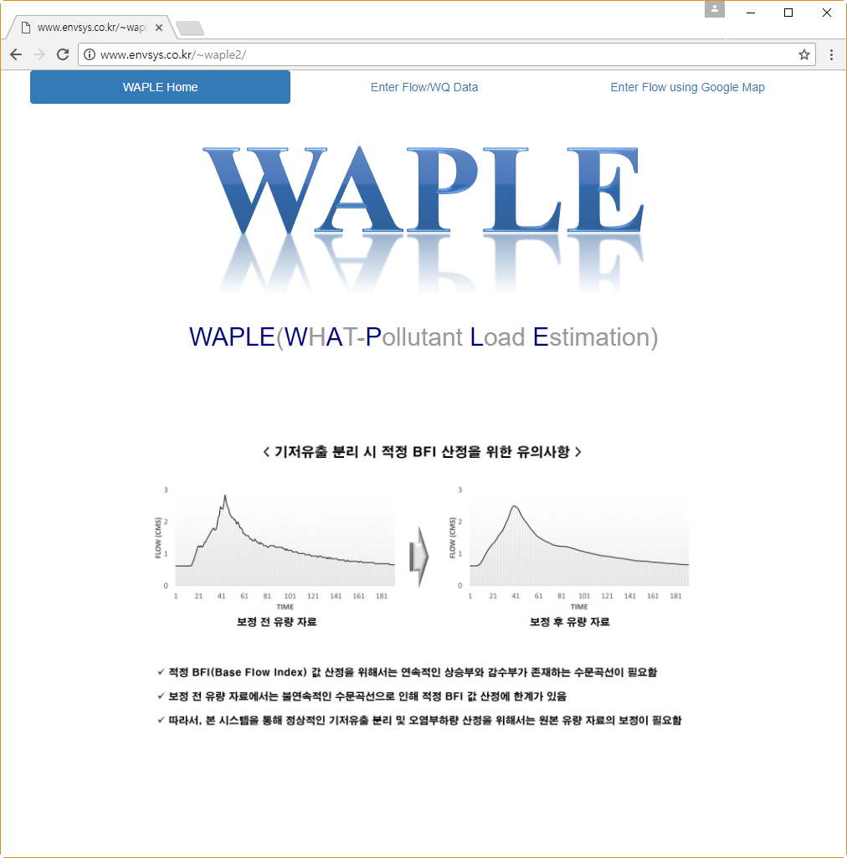
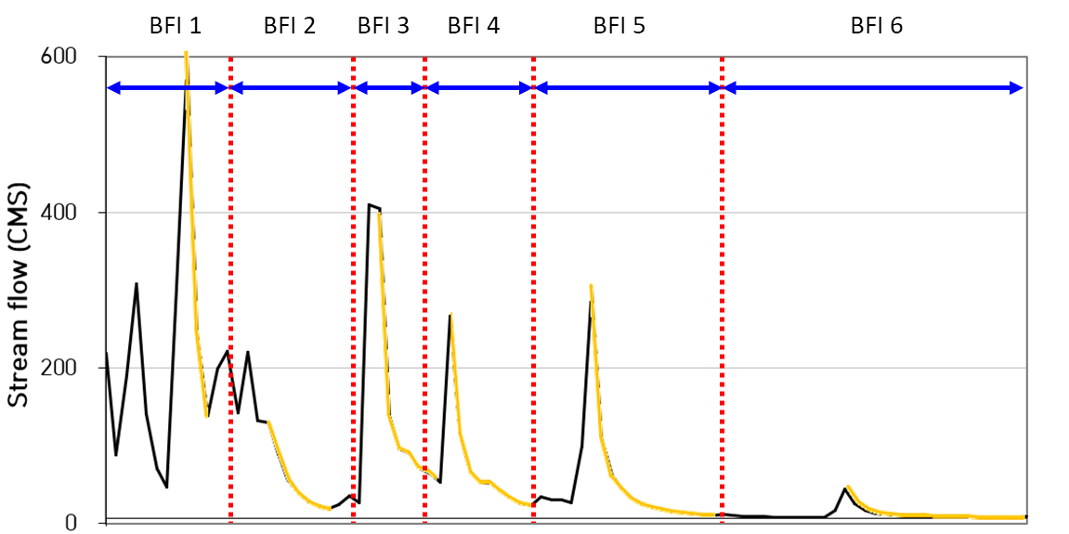
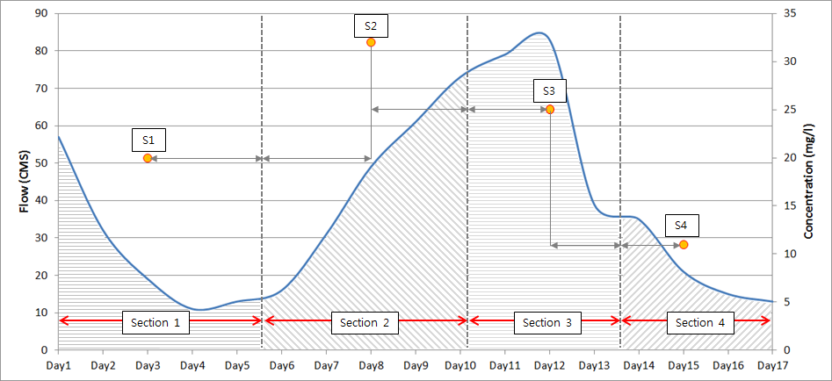
< WHAT-Pollutant Load Estimation >
- 기저유출 분리 및 직접/기저유출에 의한 오염 부하 특성 분석 시스템 -
업데이트 버전
2017년 7월
직접/기저유출 분리 방법 (다양한 감수특성 고려)
NI 방법을 활용한 직접/기저 오염부하 산정
강원대학교 지역건설공학과
(http://www.envsys.co.kr/~waple2)
Original : http://www.envsys.co.kr/~minani/
Version 1 : http://www.envsys.co.kr/~waple/
Version 2 : http://www.envsys.co.kr/~waple2/
(기저 오염부하는 비강우시 측정된 수질 농도를 적용)

Slide 2
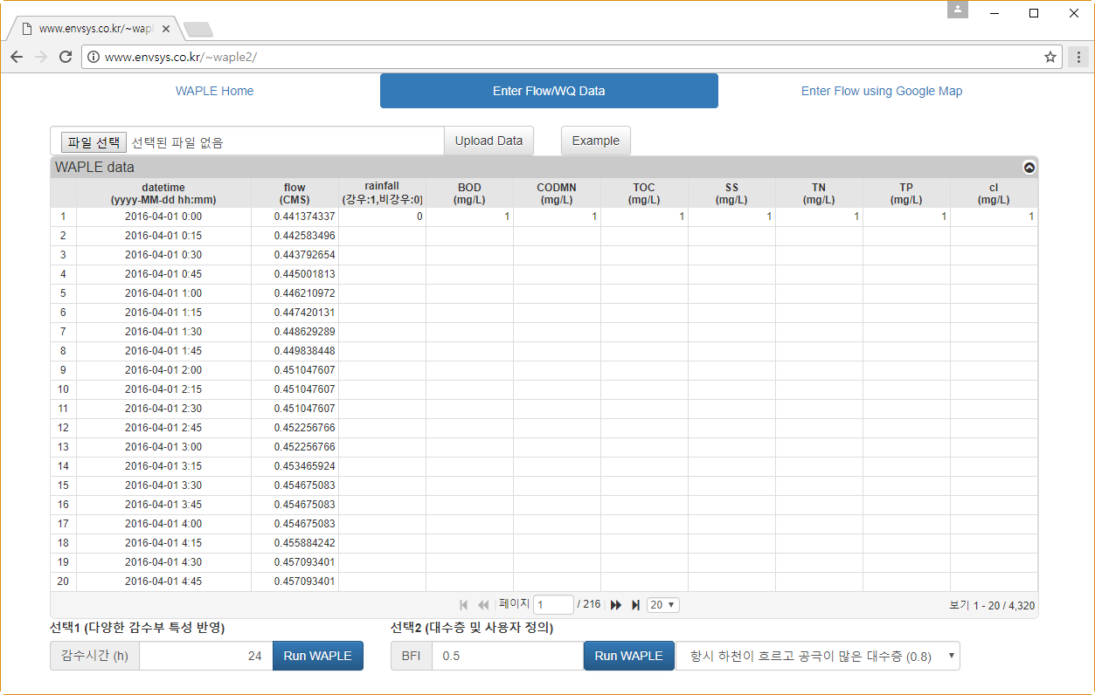
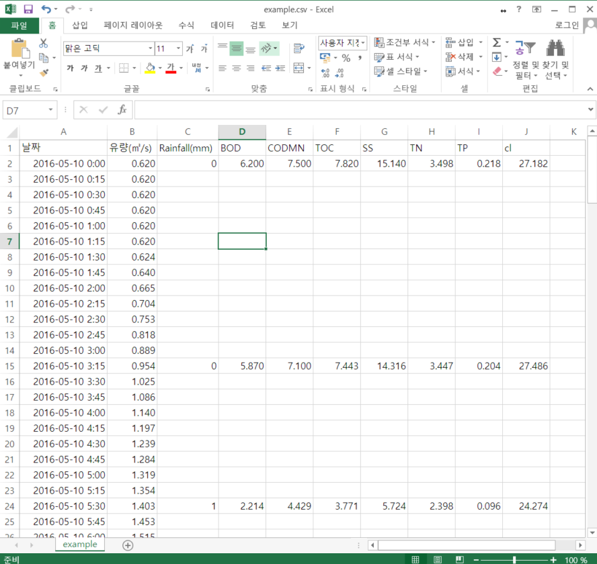
< WAPLE system Ver. 2 사용방법>
업데이트 버전
2017년 7월
Click
입력자료 예제 및 형식(.csv)
사용자 자료 업로드
* 예제의 입력 자료 형식에 맞추어야 함
* 날짜 형식: yyyy-mm-dd hh:mm
2 가지 분석 방법 (선택1 / 선택2)
전체 수문곡선을 대상으로 다양한 감수부 특성 반영 후
직접/기저 오염부하량 산정
(예: 첨두시간부터 24시간 동안 유량이 지속적으로 감소되는 모든 수문곡선에 대하여 BFI 산정)
대수층 특성 및 사용자 정의에 따라
BFI_{max} 값 적용

Slide 3
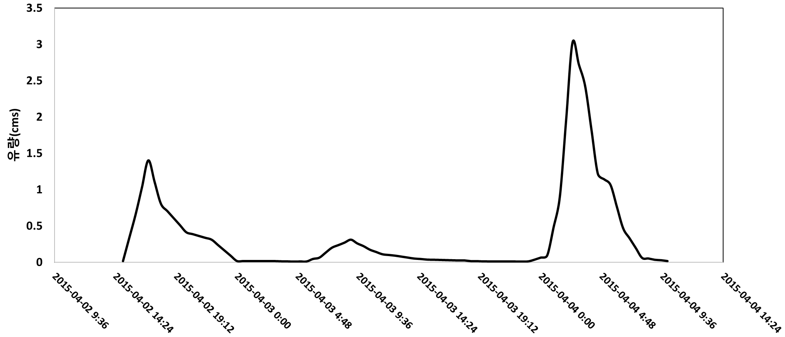
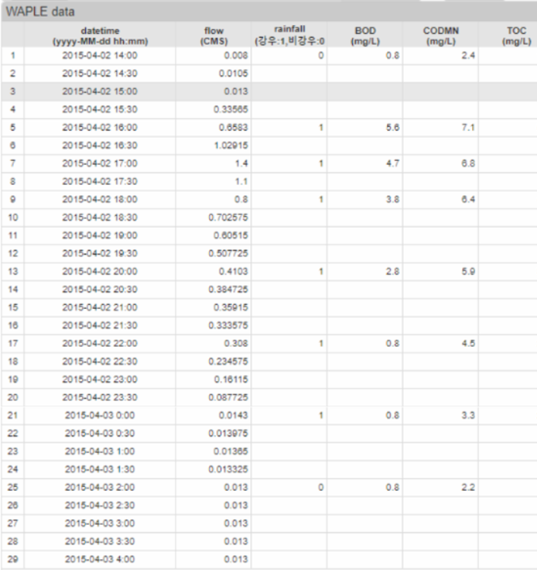
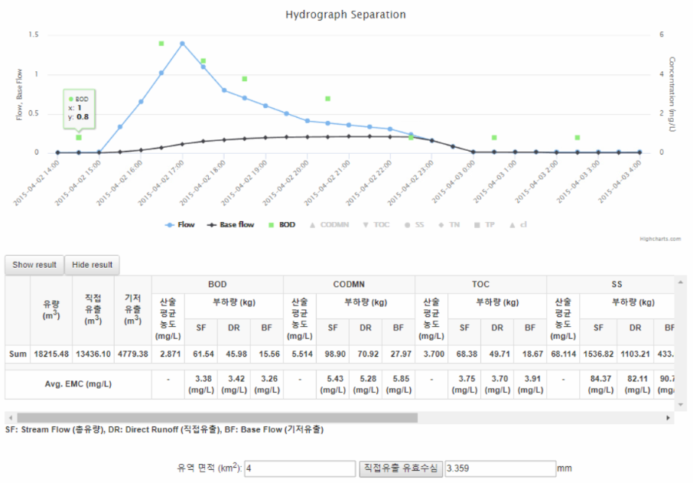
< WAPLE system Ver.2 를 이용한 강우 이벤트별 오염 부하 및 EMC 분석>
업데이트 버전
2017년 7월
강우 이벤트별 직접/기저 유출 분리와 오염 부하 및 EMC 산정
본 시스템을 활용하여 강우 유출수 조사 방법(환경부 조사방법)에 따른 원단위 산정 가능
현재 시스템 내 예제(Example)는 Event 1에 대해 제공하고 있음
각 강우 이벤트에 대해서 이벤트 시작 전 유량 및 수질 자료와 끝난 후 충분한 기저유량 (감수부)이 포함되어야 함
Event 1
Event 2
Event 3
http://www.envsys.co.kr/~waple2
Rainfall (강우:1, 비강우:0) 입력 시 주의사항
- 예시에서 보이는 바와 같이 강우 이벤트 시작 전과 끝나는 시점에 대한 Rainfall 입력 자료는 “0”으로 입력하며,
그 외 이벤트 동안 Rainfall 입력 자료는 “1”로 입력
유역 면적을 이용한
유효수심 산정

